Slide 1
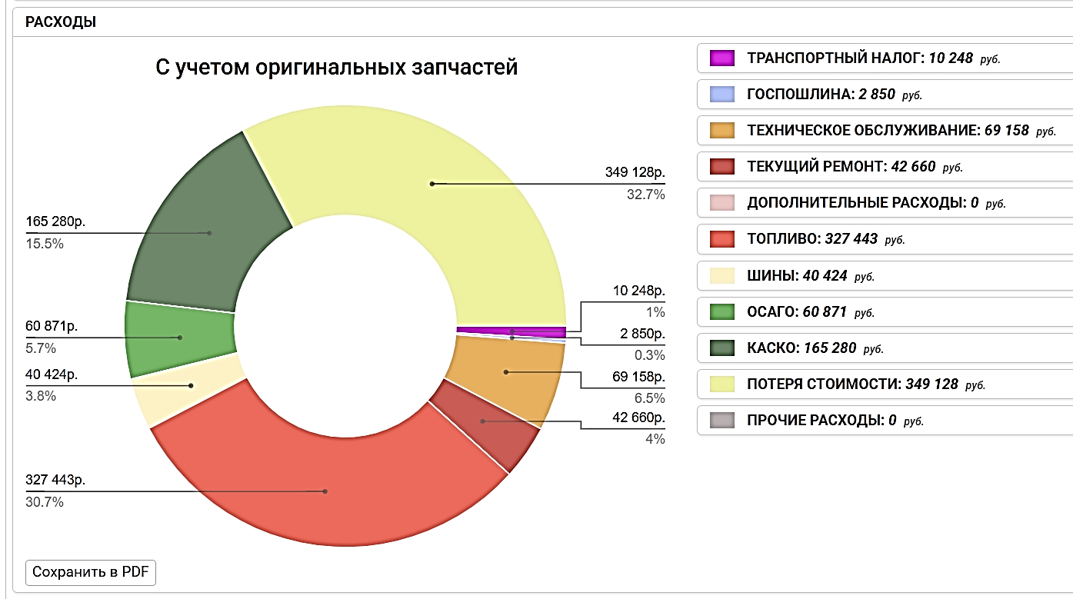
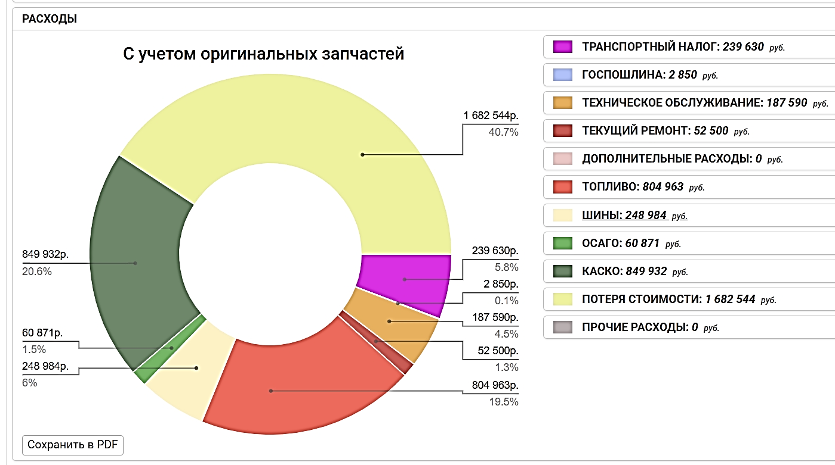
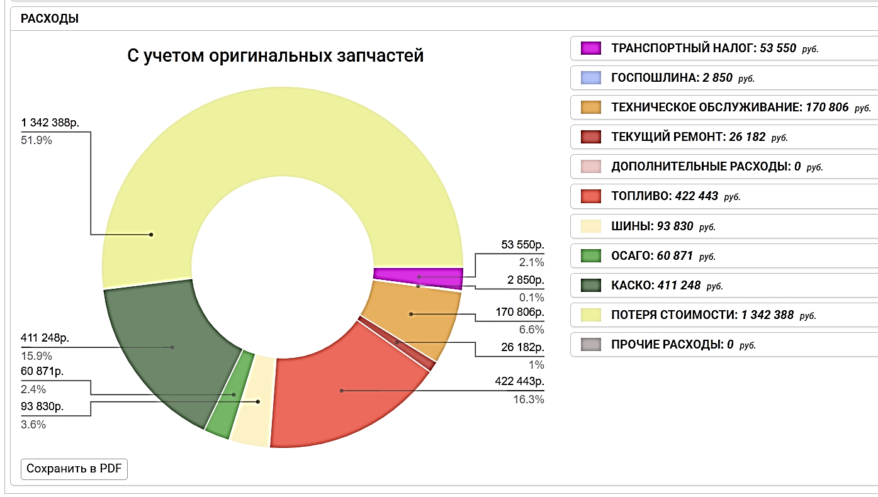
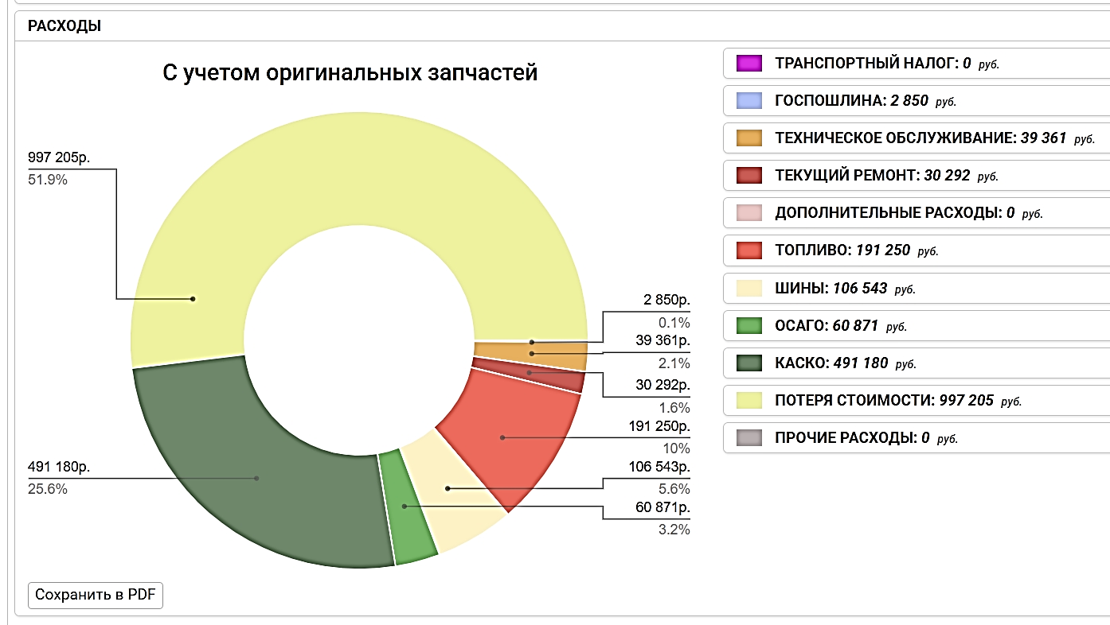
Структура стоимости владения легковыми автомобилями
Маркетинговое агентство НАПИ проанализировало структуру стоимости владения легковыми автомобилями различных марок и моделей в Москве с использованием онлайн калькулятора стоимости владения DV – TCO. В стоимость владения включена потеря стоимости автомобиля.
LADA VESTA
TANK 700
GEELY MONJARO
MOSKVICH 3E
www.napinfo.ru
Источник: НАПИ / Национальное Агентство Промышленной Информации

